Slide 1
GRAPHICAL USER INTERFACE
Komponen GUI di JAVA
Benedictus Herry Suharto

Slide 2
Komponen GUI (Swing)
Top Level Container : merupakan kontainer dasar dimana komponen lainya diletakkan.
JFrame, JDialog, dan Applet.
Intermediate Container : kontainer perantara dimana komponen lain diletakkan
JPanel, JScrollPane, JTabbedPane, JToolBar, JSplitPane
Misalnya JPanel → Umumnya hanya digunakan sebagai tempat untuk meletakkan/mengelompokkan komponen-komponen yang digunakan, baik container atau berupa atomic component. Dan digunakan juga sebagai scroll pane (JScrollPane & JTabbed Pane).
Atomic Component : Komponen yang memiliki fungsi spesifik dan menerima interaksi langsung dari pengguna.
JButton, JTextField, JLabel, JTextArea, dsb.
Layout Manager : digunakan untuk mengatur tataletak dan posisi komponen dalam kontainer.
BorderLayout, GridBagLayout, FlowLayout, dsb.
Event Handling : event yang dilakukan oleh user seperti menekan tombol, memperbesar atau memperkecil ukuran frame, mengklik mouse, mengetik sesuatu dengan keyboard, dll

Slide 3
Konsep Pemisahan Data dan State
Hampir semua atomic component dari Swing memiliki Model.
Model ➔ object yang digunakan untuk menyimpan data/state dari komponen bersangkutan.
Misal JButton → memiliki state model ButtonModel yang digunakan untuk menyimpan state dari button seperti apakah button tersebut enabled, pressed, selected, visible, dan seterusnya.
Lihat IDE Tools → Properties pada window Netbeans.
Digunakan Model agar ➔ Fleksibilitas dan Efisiensi

Slide 4
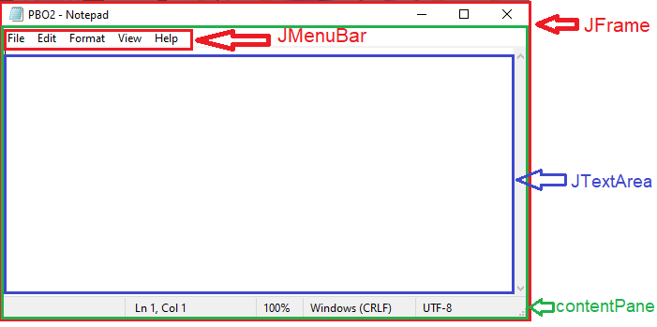
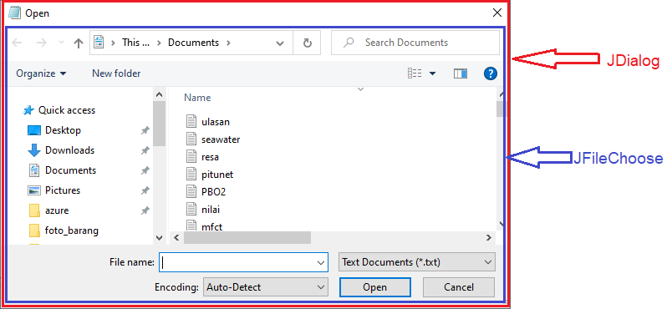
Top-Level Container
Ada 3 buah top-level container :
JFrame
JDialog
JApplet

Slide 5
JFrame

Slide 6

Frame
Ada 2 kontrukstor untuk membuat frame :
JFrame()
JFrame(String title)
Contoh 1 :
import javax.swing.*;
public class Contoh1 {
public static void main(String[] args) {
JFrame frame = new JFrame("Contoh Frame 205314009 Noname");
frame.setDefaultCloseOperation (JFrame.EXIT_ON_CLOSE);
frame.setSize(400,150);
frame.show();
}
}

Slide 7
JFrame
Class JFrame mendeklarasikan 4 jenis aktivitas :
DO_NOTHING_ON_CLOSE
Secara internal tidak ada aktivitas apapun yang dilakukan secara otomatis jika kita menutup frame tsb. Biasanya digunakan jika kita ingin menangani sendiri aktivitas tsb.
HIDE_ON_CLOSE
Merupakan aktivitas default, dimana frame hanya disembunyikan atau tidak ditampilkan ke layar, namun secara fisik frame ini masih ada di memori sehingga jika diinginkan dapat ditampilkan kembali
DISPOSE_ON_CLOSE
Menghapus tampilan frame dari layar, menghapusnya dari memori & membebaskan resource yang dipakai.
EXIT_ON_CLOSE
Menghentikan eksekusi program. Cocok digunakan untuk frame utama, dimana jika frame tsb ditutup mengakibatkan eksekusi program berhenti
Properties yang sering digunakan
Method | Fungsi
Background | Mengganti warna background
DefaultCloseOperation | Menentukan event yang terjadi ketika tombol close di tekan.
resizable | Mengaktifkan dan mematikan mode resize frame.
bounds | Mengatur tata letak dan ukuran frame
font | Menentukan jenis tulisan

Slide 8
MENU

Slide 9
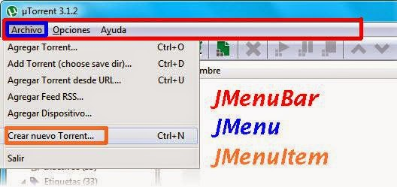
Menus
Package javax.swing berisi tiga menu yang saling berkaitan : JMenuBar, JMenu, dan JMenuItem.
JMenuBar merupakan bar tempat menu diletakkan. Terdapat satu menu bar untuk setiap frame.
JMenu (misal File atau Edit) merupakan sekumpulan menu. JMenuBar dapat berisi beberapa JMenu.
Notes:
Almost all nontrivial GUI programs support menus. By using these three menu-related classes, we can easily add menus to our Java programs.

Slide 10
Menu Item
JMenuItem (misal Copy, Cut, atau Paste) merupakan menu individu dalam obyek JMenu.
Hanya obyek JMenuItem yang nantinya dapat membangkitkan events.
Notes:
Almost all nontrivial GUI programs support menus. By using these three menu-related classes, we can easily add menus to our Java programs.

Slide 11
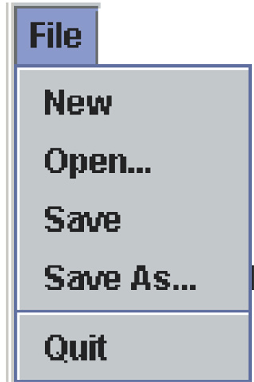
Menu Components
Edit
View
Help
JMenuBar
File
Edit
View
Help
JMenu
JMenuItem
separator
Notes:
The diagram shows how the menu-related objects correspond to the actual menus.

Slide 12
Urutan Membuat Menu
Membuat Obyek JMenuBar dan meletakkan pada frame.
Membuat obyek JMenu.
Membuat obyek JMenuItem dan menambahkan ke obyek JMenu.
Meletakkan obyek JMenu ke obyek JMenuBar.
Notes:
This is not the only valid sequence. Other sequences are possible. We list this sequence as one possible sequence you can follow in creating menus.

Slide 13
import javax.swing.*;
import java.awt.*;
import java.awt.event.*;
class Ch14JMenuFrame extends JFrame implements ActionListener
private JLabel response;
private JMenu fileMenu;
private JMenu editMenu;
public static void main(String[] args) {
Ch14JMenuFrame frame = new Ch14JMenuFrame();
frame.setVisible(true);
}
public Ch14JMenuFrame() {
Container contentPane;
//set the frame properties
setTitle ("Ch14JMenuFrame");
setSize (300, 250);
setResizable (false);
setLocation (200, 200);
contentPane = getContentPane( );
createFileMenu();
createEditMenu();
//and add them to the menubar
JMenuBar menuBar = new JMenuBar();
this.setJMenuBar(menuBar);
menuBar.add(fileMenu);
menuBar.add(editMenu);
//create and position reponse label
response = new JLabel("Hello, this is your menu tester." );
response.setSize(250, 50);
contentPane.add(response);
setDefaultCloseOperation(EXIT_ON_CLOSE);
}

Slide 14
public void actionPerformed(ActionEvent event) {
String menuName;
menuName = event.getActionCommand();
if (menuName.equals("Quit")) {
System.exit(0);
} else {
response.setText("Menu Item '" + menuName + "' is selected.");
}
}
private void createFileMenu( ) {
JMenuItem item;
fileMenu = new JMenu("File");
item = new JMenuItem("Baru"); //New
item.addActionListener( this );
fileMenu.add( item );
item = new JMenuItem("Open..."); //Open...
item.addActionListener( this );
fileMenu.add( item );
item = new JMenuItem("Save"); //Save
item.addActionListener( this );
fileMenu.add( item );
item = new JMenuItem("Save As..."); //Save As...
item.addActionListener( this );
fileMenu.add( item );
fileMenu.addSeparator(); //add a horizontal separator line
item = new JMenuItem("Quit"); //Quit
item.addActionListener( this );
fileMenu.add( item );
}
private void createEditMenu( ) {
JMenuItem item;
editMenu = new JMenu("Edit");
item = new JMenuItem("Cut"); //Cut
item.addActionListener( this );
editMenu.add( item );
item = new JMenuItem("Copy"); //Copy
item.addActionListener( this );
editMenu.add( item );
item = new JMenuItem("Paste"); //Paste
item.addActionListener( this );
editMenu.add( item );
}
}

Slide 15
DIALOG

Slide 16
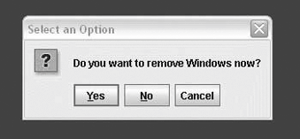
Dialog
Dialog seringkali digunakan untuk memberikan informasi terkini (misalnya. “koneksi ke database gagal”) kepada user atau memberikan pertanyaan-pertanyaan (mis. “Apakah data akan dihapus?”)
Beberapa variasi dialog:
Message dialog, menampilkan pesan ke user, biasanya disertai dengan tombol “OK”.
Confirmation dialog, Memberikan suatu pertanyaan beserta tombol-tombol jawaban seperti “Yes”, “No”, dan “Cancle”
Input dialog, menyatakan ke user untuk mengetik suatu string
Option dialog, tipe dialog yang umum dan dapat dikostumisasi untuk ditampilkan
Contoh Confirmation dialog:

Slide 17
Dialog
Perbedaan utama antara frame & dialog
Dialog pada umumnya tidak dibuat untuk berdiri sendiri. Dialog biasanya digunakan bersamaan dengan frame atau dialog lainnya yang bertindak sebagai parent.
Jika parent dialog tersebut dihapus dari memori, maka dialog tersebut juga akan dihapus dari memori.
Salah satu kelebihan dialog dibandingkan frame adalah dialog bersifat modal
Dialog akan memblok semua input terhadap semua window parent sampai dialog ini ditutup.
Kode yang terletak setelah kode yang mengeksekusi dialog yang bersifat modal tidak akan dieksekusi menunggu sampai dialog tersebut ditutup.
Dapat dimanfaatkan untuk meminta input ke user dan mengeksekusi kode berikutnya berdasarkan input yang dimasukkan.
Java menyediakan tampilan dialog ➔ dengan class JOptionPane

Slide 18
Contoh Dialog
import javax.swing.*;
public class Dialog1 {
public static void main(String[] args) {
JFrame frame = new JFrame("Contoh Frame");
frame.setDefaultCloseOperation(JFrame.EXIT_ON_CLOSE);
frame.show();
JOptionPane.showConfirmDialog(frame,
"Contoh dialog konfirmasi ...",
"Judul Dialog",
JOptionPane.OK_CANCEL_OPTION, //Jenis Tombol
JOptionPane.QUESTION_MESSAGE); //Icon
}
}

Slide 19
Konstruktor JDialog
konstruktor dari JDialog :
JDialog()
JDialog(Dialog owner)
JDialog(Dialog owner, boolean modal)
JDialog(Dialog owner, String title)
JDialog(Frame owner)
JDialog(Frame owner, boolean modal)
JDialog(Frame owner, String title)
JDialog(Frame owner, String title, boolean modal)

Slide 20
Contoh Penggunaan konstruktor JDialog.
import javax.swing.*;
public class ContohDialog2 {
public static void main(String[] args) {
JFrame frame = new JFrame("Contoh Frame");
frame.setDefaultCloseOperation(JFrame.EXIT_ON_CLOSE);
frame.setSize(400,150);
frame.show();
JDialog dlg = new JDialog (frame,"Dialog 1",true);
dlg.setSize(200,100);
dlg.show();
}
}

Slide 21
JDialog
Jenis Tombol :
JOptionPane.OK_CANCEL_OPTION
JOptionPane.YES_NO_OPTION
JOptionPane.YES_NO_CANCEL_OPTION
Jenis Icon :
JOptionPane.QUESTION_MESSAGE
JOptionPane.INFORMATION_MESSAGE
JOptionPane.WARNING_MESSAGE
JOptionPane.ERROR_MESSAGE

Slide 22
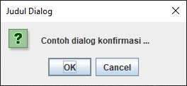
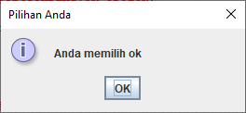
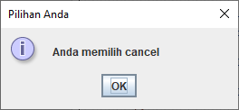
Top Level Container JDialog
import javax.swing.*;
public class ContohDialog3 {
public static void main(String[] args) {
JFrame frame = new JFrame("Contoh Frame");
frame.setDefaultCloseOperation(JFrame.EXIT_ON_CLOSE);
frame.show();
int result =
JOptionPane.showConfirmDialog(frame,
"Contoh dialog konfirmasi ...",
"Judul Dialog",
JOptionPane.OK_CANCEL_OPTION,
JOptionPane.QUESTION_MESSAGE);
String message;
if (result==JOptionPane.OK_OPTION)
message = "Anda memilih ok";
else if (result==JOptionPane.CANCEL_OPTION)
message = "Anda memilih cancel";
else
message = "Anda tidak memilih apapun";
JOptionPane.showMessageDialog(frame,
message,
"Pilihan Anda",
JOptionPane.INFORMATION_MESSAGE);
}
}

Slide 23
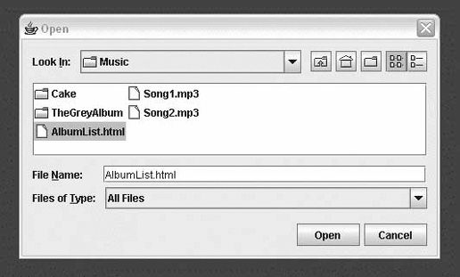
File Selection Dialog
JFileChooser merupakan standar file-selection box.
Seperti komponen swing lain, JFileChooser diimplementasikan dalam pure java
Sehingga dapat berbeda penampilannya pada platform yang berbeda
Tetapi sama dalam hal aksinya

Slide 24
public class ContohJFileChooser {
public static void main(String[] args) {
JFileChooser jfc = new JFileChooser(FileSystemView.getFileSystemView().getHomeDirectory());
int returnValue = jfc.showOpenDialog(null);
// int returnValue = jfc.showSaveDialog(null);
if (returnValue == JFileChooser.APPROVE_OPTION) {
File selectedFile = jfc.getSelectedFile();
System.out.println(selectedFile.getAbsolutePath());
}
}
}

Slide 25
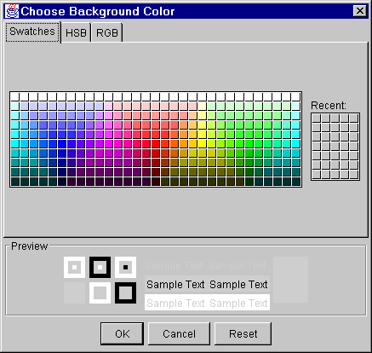
Color Chooser
JColorChooser merupakan dialog ready-made lain yang disediakan oleh swing.
Memberikan dialog pemilihan warna ke user dalam suatu aplikasi program.

Slide 26
public class ColorChooserDemo extends JPanel{
JColorChooser Jcc;
JLabel label;
public ColorChooserDemo()
{
super(new BorderLayout());
label = new JLabel("Welcome to GeeksforGeeks", JLabel.CENTER);
label.setForeground(Color.green);
// set background color of the field
label.setBackground(Color.WHITE);
label.setOpaque(true);
// set font type and size of the text
label.setFont(new Font("SansSerif", Font.BOLD, 30));
// set size of the label
label.setPreferredSize(new Dimension(100, 65));
// create a Panel and set its layout
JPanel bannerPanel = new JPanel(new BorderLayout());
bannerPanel.add(label, BorderLayout.CENTER);
bannerPanel.setBorder(BorderFactory.createTitledBorder("Label"));
// Set up color chooser for setting text color
Jcc = new JColorChooser(label.getForeground());
Jcc.setBorder(BorderFactory.createTitledBorder(
"Choose Text Color"));
add(bannerPanel, BorderLayout.CENTER);
add(Jcc, BorderLayout.PAGE_END);
}
public static void main(String[] args) {
JFrame frame=new JFrame();
ColorChooserDemo framecolor = new ColorChooserDemo();
frame.setContentPane(framecolor);
frame.setSize(400,300);
frame.setTitle(“namaAnda");
frame.setVisible(true);
}
}

Slide 27
INTERMEDIATE CONTAINER

Slide 28
Intermediate Container
Merupakan container perantara antara Top Level Container dengan Atomic Component. Contoh intermediate container yang sering digunakan :
JPanel
JTabbedPane
JToolbar, dsb

Slide 29
JPanel
Merupakan intermediate container yang berfungsi untuk menempatkan komponen-komponen lain, secara hirarki berada dibawah top level container.
Objek JPanel dapat digunakan untuk mengelompokkan komponen ke dalam wadah, yang kemudian dapat ditambahkan ke wadah lain
Konstruktor JPanel tanpa argumen membuat panel dengan layout FlowLayout
Konstruktor JPanel lain menggunakan layout manajer sebagai argumen
JPanel juga dapat digunakan sebagai area kosong untuk menggambar grafik kustom
Properties yang sering digunakan
Method | Fungsi
Background | Mengganti warna background
Border | Mengatur jenis border atau batas
Opaque | Memberikan warna transparant

Slide 30
Contoh
import javax.swing.JButton;
import javax.swing.JFrame;
import javax.swing.JPanel;
public class HelloPanel extends JFrame
{
public HelloPanel()
{
this.setSize(1000,500);
this.setDefaultCloseOperation(JFrame.EXIT_ON_CLOSE);
this.setTitle("Hello World!");
this.setVisible(true);
JPanel jp=new JPanel();
JButton but1=new JButton();
but1.setText("Okay");
jp.add(but1);
this.add(jp);
}
public static void main(String[] args)
{
HelloPanel hf=new HelloPanel();
hf.setVisible(true);
}
}

Slide 31

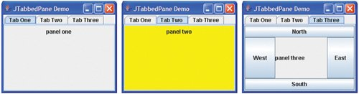
JTabbedPane
JTabbedPane menyusun komponen GUI dalam layer-layer dimana hanya satu layer yang akan terlihat pada satu saat (mirip card layout)
User mengakses setiap layer melalui suatu “tab” (mirip dengan folder-folder dalam suatu file cabinet)
Ketika user meng-klik tab, layer yang berhubungan akan ditampilkan.
Tab secara default berada di atas layer-layer, tetapi dapat juga diposisikan di samping kiri, kanan atau di bagian bawah dari JTabbedPane.
Setiap komponen dapat diletakkan pada suatu tab, dan jika komponen tersebut merupakan suatu kontainer, mis. panel, maka dapat dilakukan layout untuk setiap komponen pada tab.
Class JTabbedPane merupakan subclass dari JComponent

Slide 32
public class TabbedPaneExample {
JFrame f;
TabbedPaneExample(){
f=new JFrame();
f.setTitle("Tatik");
JTextArea ta=new JTextArea(200,200);
JPanel p1=new JPanel();
p1.add(ta);
JPanel p2=new JPanel();
JPanel p3=new JPanel();
JTabbedPane tp=new JTabbedPane();
tp.setBounds(50,50,200,200);
tp.add("main",p1);
tp.add("visit",p2);
tp.add("help",p3);
f.add(tp);
f.setSize(400,400);
f.setLayout(null);
f.setVisible(true);
}
public static void main(String[] args) {
new TabbedPaneExample();
}}

Slide 33
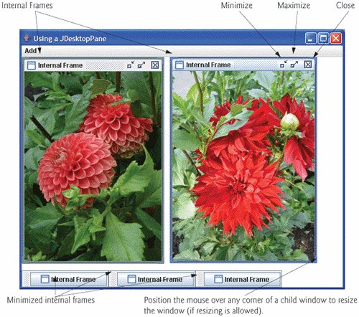
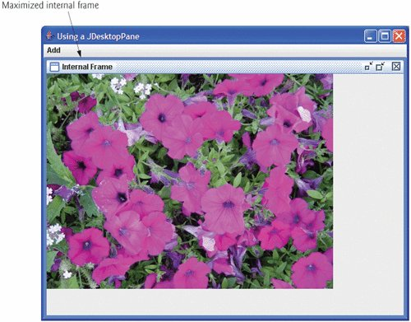
JDesktopPane dan JInternalFrame
Saat ini banyak aplikasi yang menggunakan MDI (multiple-document interface) untuk mengelola beberapa “open document” yang akan diproses secara paralel.
MDI ➔ main window (disebut parent window) yang berisi window lain (disebut child window)

Slide 34
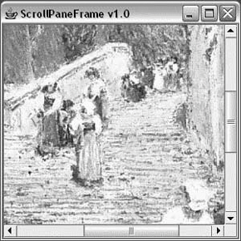
JScrollPane
JScrollPane merupakan kontainer yang menangani satu komponen, dengan kata lain JScrollPane membungkus (wrap) komponen lain.
Jika komponen yang dibungkus ukurannya lebih besar dari area JScrollPane, maka JScrollPane akan menyediakan scrollbar.
Scrollbar dapat ditentukan untuk hanya ditampilkan scrollbar vertikal, horisontal maupun keduanya dengan menggunakan konstanta berikut:
HORIZONTAL_SCROLLBAR_AS_NEEDED ➔ defaultnya
VERTICAL_SCROLLBAR_AS_NEEDED ➔ defaultnya
HORIZONTAL_SCROLLBAR_ALWAYS
VERTICAL_SCROLLBAR_ALWAYS
HORIZONTAL_SCROLLBAR_NEVER
VERTICAL_SCROLLBAR_NEVER

Slide 35
public class JScrollDemo extends JFrame
{
JPanel panel = new JPanel();
JScrollPane scroll = new JScrollPane( panel,
ScrollPaneConstants.VERTICAL_SCROLLBAR_ALWAYS,
ScrollPaneConstants.HORIZONTAL_SCROLLBAR_ALWAYS );
JLabel label = new JLabel( "Event Handlers Incorporated" );
Font bigFont = new Font( "Arial", Font.PLAIN, 720 );
public JScrollDemo()
{
super( "JScrollDemo" );
setDefaultCloseOperation( JFrame.EXIT_ON_CLOSE );
label.setFont( bigFont );
panel.add( label );
setContentPane( scroll );
}
public static void main( String [] args )
{
JFrame aFrame = new JScrollDemo();
aFrame.setSize( 480, 400 );
aFrame.setTitle("Tatik");
aFrame.setVisible( true );
}
}

Slide 36
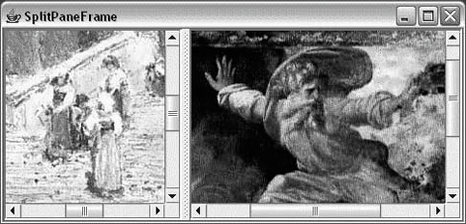
JSplitPane
Merupakan kontainer khusus yang menangani dua komponen
Setiap komponen dalam kontainer memiliki sub-pane-nya sendiri.
Splitter bar akan memberikan penyesuaian dengan ukuran kedua subpane.

Slide 37
class ContohSplit extends JFrame {
static JFrame f;
static JTextArea t1, t2;
public static void main(String[] args)
{
// create a new frame
f = new JFrame("frame");
// create a object
ContohSplit s = new ContohSplit();
// create a panel
JPanel p1 = new JPanel();
JPanel p = new JPanel();
// create text areas
t1 = new JTextArea(10, 10);
t2 = new JTextArea(10, 10);
// set texts
t1.setText("this is first text area");
t2.setText("this is second text area");
// add text area to panel
p1.add(t1);
p.add(t2);
// create a splitpane
JSplitPane sl = new JSplitPane(SwingConstants.HORIZONTAL, p1, p);
// add panel
f.add(sl);
// set the size of frame
f.setSize(300, 300);
f.show();
}
}

Slide 38

Q&A
We are done ... If you still want to know more, please ask.

